Slide 1
UNIT 1 : A VISIT FROM A PEN PAL -WRITE
Kiến thức cần đạt:
  Imagine you are visiting your relatives or friends in part of Viet Nam or in a different country . Write a letter to your family
  Hãy tưởng tượng rằng bạn đang đi thăm người thân hay bạn bè ở một vùng khác của Việt Nam hoặc ở một quốc gia khác. Sau đó bạn hãy viết một bức thư gửi cho gia đình .
  Chuẩn bị:
  Đọc bài (nội dung bài trong slide kế tiếp).
  Trả lời câu hỏi vào vở.( slide tiếp theo )
  Xem yêu cầu đề bài và chuẩn bị các từ vựng về địa danh , món ăn đặc sản --….. để viết một lá thư cho gia đình .

Slide 2
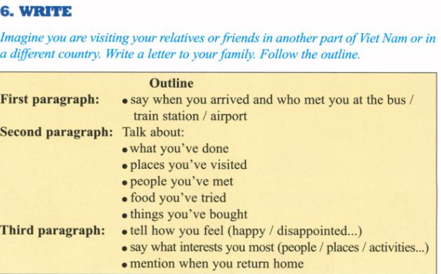
UNIT 1 : A VISIT FROM A PEN PAL
WRITE (page 11)

Slide 3
Học sinh đọc và trả lời các hỏi sau :
Where are you now ?
How did you get there ?
Who did you meet ?
What have you done ?
- What places have you visited ?
- Who have you met ?
- What kinds of food have you tried ?
- Did you buy souvenirs ?
5.How do you feel now ?
6.When are you returning home ?
7.How many parts of a personal letter are there ?
8.What are the parts of a personal letter ?
9.Have you ever written a letter?
10.Who do you write to?
11.What do you write about?

